Slide 1
Vad innebär det att följa lagen?
susanna.laurin@funka.com

Slide 2
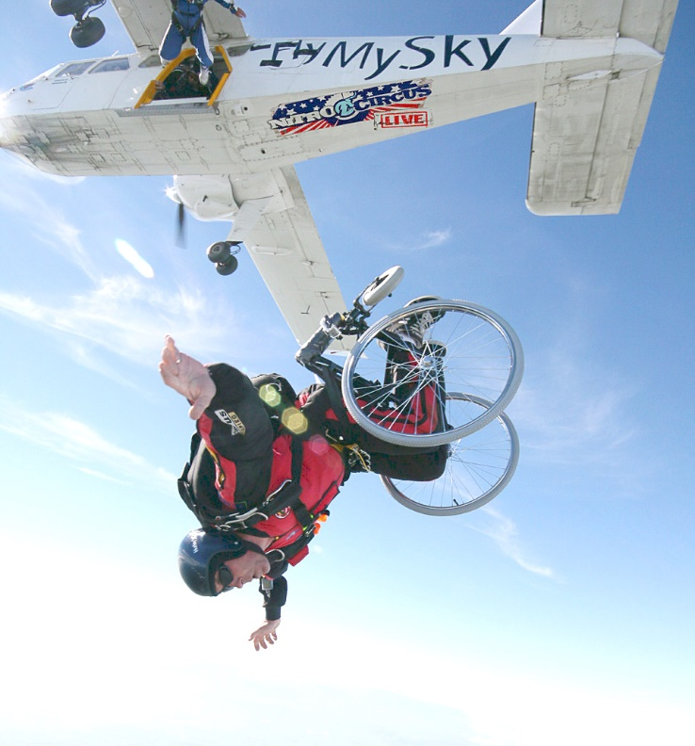
Funka
Startades av funktionshinderrörelsen
Privatägt bolag 2000
Oslo 2010
Madrid 2013

Slide 3
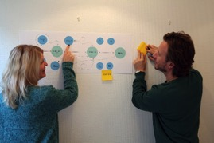
Vad vi gör
Konsultverksamhet
Utveckling
Analys, stöd och test
Utbildning
Forskning & innovation
Samarbetsprojekt
Förtroendeuppdrag
Standardisering

Slide 5
Uppfylla minimikrav
Deklarera status
Erbjuda alternativ

Slide 6
Några olika metoder
Krav vid upphandling
Löpande eller punktvis kontroll
Intern kompetens eller externa experter
Test med användare
Automatiska verktyg

Slide 7
Krav vid upphandling

Slide 8
Krav vid upphandling
Tidigt
Ansvar
Krångliga krav
Svårt avgöra

Slide 9
Löpande kontroll

Slide 10
Löpande kontroll
Iterativ process fångar mer
Resurseffektivt och smidigt
Gör rätt först …
Teamet lär sig under tiden
Svårt att hinna med
Kräver förståelse från ledningen

Slide 11
Punktvisa insatser

Slide 12
Punktvisa insatser
Överblick, kan användas för att planera arbetet
Lätt att få fokus på frågan
Avstämning mot initiala krav
Kan vara för sent
Kan vara dyrt att genomföra
… och dyrt att åtgärda

Slide 13
Intern kompetens

Slide 14
Intern kompetens
Oberoende
Spar pengar
Hållbart
Kräver satsning
Vidareutbildning
Hur säkerställa kvalitet

Slide 15
Extern kompetens

Slide 16
Extern kompetens
Snabbt och smärtfritt
Går att ställa krav
Kan vara lärorikt
Lättare få gehör internt
Kostar pengar
Risk för beroende
Bygger mindre intern kompetens
Svårt att bedöma vad de kan
Få aktörer

Slide 17
Testa med användare

Slide 18
Testa med användare
Testar verklig tillgänglighet
Lärorikt
Inkluderande
Förhållandevis billigt
Svårt att kvalitetskontrollera
Inte säkert att lagens krav täcks
Kan vara svårt att få tag på
Kräver systematisk testmiljö och dokumentation

Slide 19
Automatiska verktyg

Slide 20
Automatiska verktyg
Snabbt och billigt
Överblick
Argument internt
Hjälp att prioritera
Täcker inte alla krav
Svårt att tolka resultat
Risk för falsk trygghet

Slide 21
Det krävs en kombination

Slide 22
En återkommande fråga
om kvalitetskontroll

Slide 24
Självdeklaration
Leverantör vid upphandling
Löpande kontroll
Punktvis
Intern
Extern
(Test med användare)
(Automatiska verktyg)

Slide 25
Återkoppling och alternativ
Feed back is a gift
Intern process
Alternativa format
Bygg FAQ
Hitta – och åtgärda – den svagaste länken

Slide 26
Vägen mot tillgänglighet
Hur ligger ni till?
Stegvis plan framåt
Bygg intern kompetens
Extern kontroll när det behövs
Processen är allt!

Slide 27
Det finns inga normalanvändare
susanna.laurin@funka.com

